Slide 1
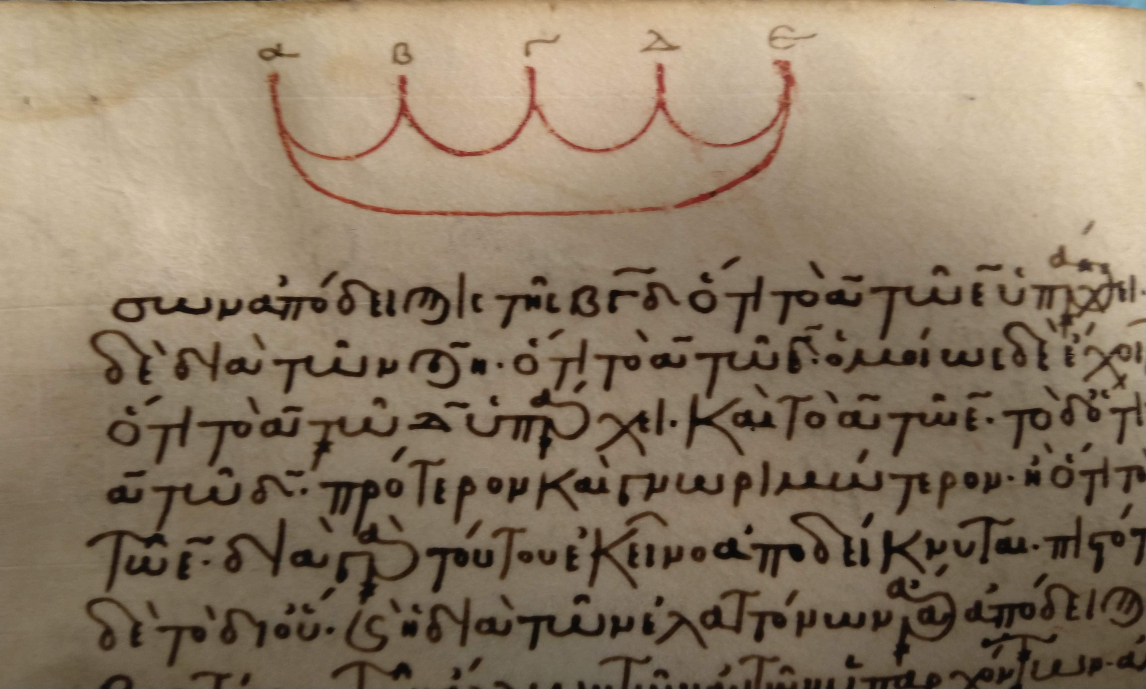
Zur Geschichte der antiken Logik
Université Fribourg
Herbstsemester 2021
Colin Guthrie King
Chargé du cours
colin.king@unifr.ch
18. Oktober 2021
Basel Ms. 54, Katalog F II 21 [Aristotelis opuscula]
12. Jahrhundert Byzanz
Analytica Posteriora 89B.

Slide 2
Die Elemente: Genus und Eigentümlichket
Nun sollen Genus und Eigentümlichkeit untersucht werden. Diese sind Elemente der Argumente über Definitionen. Über sie selbst handeln die Untersuchungen derjenigen, die im dialektischen Gespräch sind, nur selten. Topik 4.1, 120a13–15

Slide 3
Das Genus-Differenz Modell Der Definition
“Die Definition besteht aus dem Genus und den Differenzen” (Topik 1.8, 103b15–16)
Genus
Differenz 1
Differenz 3
Differenz 2
Spezies 1
Spezies 2
Spezies 3
“Jede Prämisse und jedes Problem bedeutet entweder eine Eigentülichkeit oder ein Genus oder eine Akzidens.
Denn die Differenz, da sie ja zum Genus gehört, soll man zum Genus rechnen.” (Topik 1.8, 103b15–16)

Slide 4
Unterschied zwischen Genus und Differenz
Das Genus
“Genus ist das, was von vielen, der Art nach verschiedenen Sachen in der Definition (τὸ τί ἐστι) ausgesagt wird“ (Topik 1.5, 102a31–32)
Die Differenz
“Wiederum (schaue) ob er die Differenz als Genus angegeben hat, zum Beispiel das Unsterbliche als das Genus von Gott. Denn das Unsterbliche ist eine Differenz von Lebewesen, da Lebewesen in die sterblichen und unsterblichen eingeteilt werden. Es ist also klar, dass er einen Fehler begangen hat, denn die Differenz ist nicht Genus von irgendwas. Das dies wahr ist, ist klar, denn keine Differenz bedeutet, was etwas ist (τί ἐστι), sondern vielmehr, wie geartet es ist: zum Beispiel, das Füsse–haben oder Zweifüssig–Sein“ (Topik 4.2, 122b12–17)

Slide 5
Genus in den Kategorien
Genus und Art in derselben Kategorie
„Ferner, (schaue) das Genus und die Art nicht in derselben Kategorie sind, sondern das Eine eine Substanz und das Andere eine Qualität, oder das Eine eine Relation und das Andere eine Qualität. Zum Beispiel: Schnee und Schwann gehören zur Substanz, aber Weiss ist nicht Substanz sondern Qualität, und daher kann Weiss nicht Genus von Schnee oder Schwann sein“ (Topik 4.1, 120b36–39) .

Slide 6
Eigentümlichkeit
„Eigentümlichkeit/eigentümliche Eigenschaft (ἴδιον) aber ist, was nicht das Wesen des Subjekts angibt, ihm jedoch allein zukommt und mit ihm wechselseitig prädizierbar ist. So ist es zum Beispiel ἴδιον des Menschen, lesen und schreiben lernen zu können; wenn nämlich (ein beliebiges Subjekt) Mensch ist, so kann es lesen und schreiben lernen, und wenn es lesen und schreiben lernen kann, ist es ein Mensch. Niemand nennt aber eigentümliche Eigenschaft, was auch einem anderen Subjekt (scil. als dem, dessen Eigenschaft es sein soll) zukommen kann, wie etwa „schlafen“ als ἴδιον von Mensch, und dies auch dann nicht, wenn ein solches Prädikat nur zu einem bestimmten Zeitpunkt seinem Subjekt zukommt. Wenn aber jemand ein solches Prädikat ἴδιον nennt, dann wird keine eigentümliche Eigenschaft im Vollsinn angegeben sein, sondern ein “zu einem bestimmten Zeitpunkt geltendes ἴδιον„ oder ein “in Bezug auf etwas geltendes ἴδιον„.“ (Topik 1.5, 102a18–26)

Slide 7
Inklusive vs. Exklusive Auffassung von Eigentümlichkeit
„In der Topik werden die Begriffe des ἴδιον und des Akzidens aber noch in einem anderen als dem gerade vorgestellten Sinn gebraucht, nämlich dem sogenannten „inklusiven“ oder „schwachen“ Sinn… Für das ἴδιον bedeutet die Unterscheidung der beiden Auffassungen, daß die Coextensivität mit dem betreffenden Subjekt, die für exklusive I¹–ἴδια notwendige Bedingung ist, für inklusive I²–ἴδια notwendige und hinreichende Bedingung ist.“
I¹ (A, B) = _{df} C (A, B) & ∼E (A,B)
I² (A, B) = _{df} C (A, B)
Tobias Reinhardt, Das Buch E der aristotelischen Topik, Vandenhoeck und Ruprecht: Göttingen 2000, 23.

Slide 8
Die Prädikabilien im Überblick
Y (A, B): „A kommt B zu“
C (A, B): „A ist wechselzeitig prädizierbar mit B bzw. A ist coextensiv mit B“
E (A, B): „A gibt die Essenz von B an, in Gänze oder teilweise“
I (A, B): „A ist eine eigentümliche Eigenschaft von B“
S (A, B): „A ist ein Akzidens von B“
H (A, B): „A ist die Definition von B“
G (A, B) = _{df} ∼C (A,B) & E (A, B)
S¹ (A, B) = _{df} ∼H (A,B) & ∼I (A,B) & ∼G (A,B) & Y (A, B)
S² (A, B) = _{df} Y (A, B)
I¹ (A, B) = _{df} C (A, B) & ∼E (A,B)
I² (A, B) = _{df} C (A, B)
H (A, B) = _{df} C (A, B) & E (A,B)

Slide 9
Die exklusive Interpretation
Y (A, B): „A kommt B zu“
C (A, B): „A ist wechselzeitig prädizierbar mit B bzw. A ist coextensiv mit B“
E (A, B): „A gibt die Essenz von B an, in Gänze oder teilweise“
I (A, B): „A ist eine eigentümliche Eigenschaft von B“
S (A, B): „A ist ein Akzidens von B“
H (A, B): „A ist die Definition von B“
G¹ (A, B) = _{df} ∼C (A, B) & E (A, B)
S¹ (A, B) = _{df} ∼H (A, B) & ∼I (A, B) & ∼G (A, B) & Y (A, B)
I¹ (A, B) = _{df} C (A, B) & ∼E (A, B)
H (A, B) = _{df} C (A, B) & E (A, B)

Slide 10
Die inklusive Interpretation
Y (A, B): „A kommt B zu“
C (A, B): „A ist wechselzeitig prädizierbar mit B bzw. A ist coextensiv mit B“
E (A, B): „A gibt die Essenz von B an, in Gänze oder teilweise“
I (A, B): „A ist eine eigentümliche Eigenschaft von B“
S (A, B): „A ist ein Akzidens von B“
H (A, B): „A ist die Definition von B“
G² (A, B) = E (A, B)
S² (A, B) = _{df} Y (A, B)
I² (A, B) = _{df} C (A, B)
H (A, B) = _{df} C (A, B) & E (A, B)

